Slide 1
Thomas Hobbes
Over vrede, liberalisme en onderwerping

Slide 2
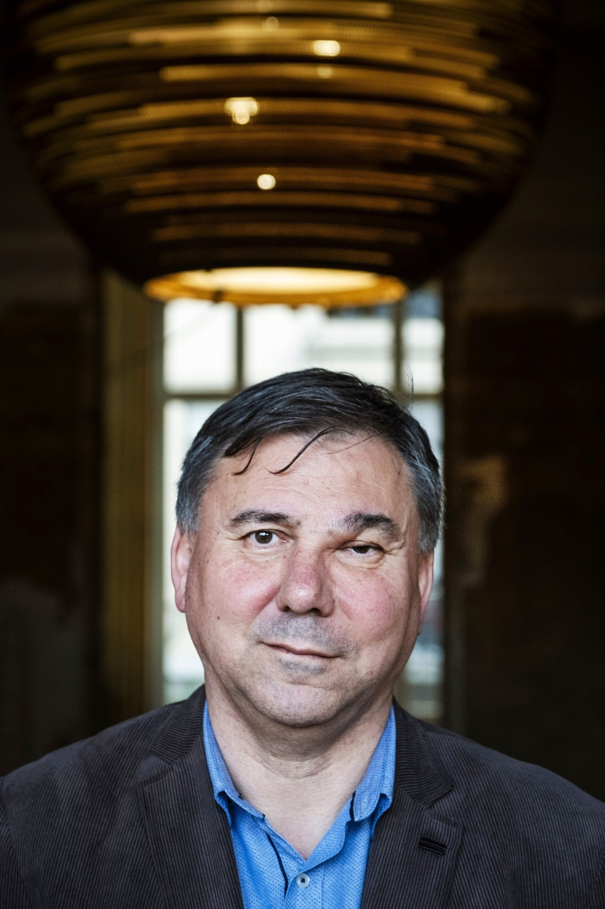
Ivan Krastev:
‘Liberalisme is historisch gezien juist een reactie geweest op de religieuze oorlogen die Europa verdeelden. Waar gaan we het wel over hebben en waarover niet? Het liberalisme was een manier om religie juist buiten dat debat te houden omdat het te veel ging over identiteit. Nu zie je dat er een angst in westerse samenlevingen is geslopen dat er te weinig gedeelde waarden zijn……
Liberalen zullen in deze eeuw gedwongen worden om een wereld te omarmen waarin het barst van de leiders die niet noodzakelijkerwijs hun ideeën delen. Kiezen we voor het accepteren van die morele ambiguïteit of volharden we in het eigen morele gelijk en polariseren we verder?’
De Groene Amsterdammer, 8 juni 2022

Slide 3
Thomas Hobbes (1588-1679)
Vrede van Westfalen 1648
Onthoofding Karel I (1649)

Slide 4
Doel: bereiken van vrede en veiligheid
Hij trekt lessen uit:
Godsdienstoorlogen
Burgeroorlog Engeland over machtsvraag (koning of parlement)

Slide 5
Conclusie godsdienstoorlogen
Erkennen dat er niet meer één uitleg is van de goddelijke wetten:
Staatswetten daarom niet meer uit goddelijke openbaring afleiden
Kerk moet ondergeschikt worden gemaakt aan de staat
Scheiding van godsdienst en moraal in publiek en privaat deel. Innerlijk geloof is privé-zaak: In secret free

Slide 6
Natuurtoestand van de mens
Materialistisch – niet-teleologisch mensbeeld
Vrees voor de ander, God, de dood…. Vrees om een gewelddadige dood te sterven
Mens is gedreven door een oerangst – bewust van eigen sterfelijkheid
Fundamenteel is het recht op leven
Dit recht wordt beperkt door de macht die een mens heeft: streven naar meer macht…

Slide 7
State of nature niet bijbels geen polis maar conditie van niet-gelegitimeerd gezag: oorlog

Slide 8
Menselijke geschiedenis: rivieren van bloed… “Het leven is eenzaam, arm, smerig, bruut en kort.”

Slide 9
Sociaal contract
Oplossing alleen als iedereen instemt om zijn/haar natuurlijke vrijheid op te geven
Enkeling heeft soeverein nodig om eigen veiligheid te garanderen
Wederkerigheid: soeverein is dienaar van het algemeen belang (=veiligheid) en daarvan afhankelijk
Uit eigen belang is de soeverein rechtvaardig
Soeverein is een gecreëerde macht
Mens geen directe participatie in de politiek:, maar sociaal contract dat ze geregeerd worden door een ‘artificial man’ die hij de soeverein – de Leviathan noemt

Slide 10
De staat
De soeverein stelt de staat in
Non veritas, sed auctoritas facit legem (niet de waarheid, maar het gezag maakt de wet)
Macht kan niet gedeeld of gedelegeerd worden: ‘in een monarchie is er één Nero, in een democratie zijn er vele Nero’s’
Elke opvatting die strijdig is met de vrede moet verworpen worden – salus populi suprema lex (het welzijn van het volk is de hoogste wet).

Slide 11
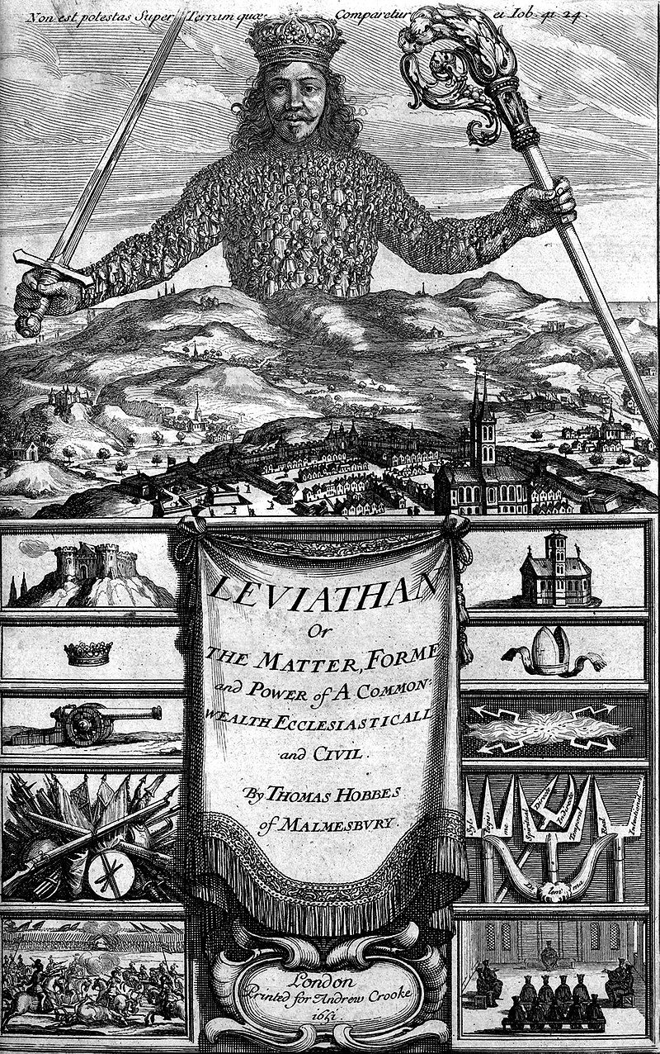
Conclusie burgeroorlog Engeland
Leviathan (1651)
Zwaard en scepter: soeverein heeft politieke en kerkelijke macht.

Slide 12
Een kunst
Natuur is de norm – geen vriendschap, harmonie, vertrouwen
Legitimeren van gezag daarom een ‘kunst’. Een product van ratio en wetenschap

Slide 13
Stellingen
Er moet een strikte scheiding tussen kerk en staat komen. De staat moet zich niet bemoeien met identiteit / religie.
Democratie is onhoudbaar. Het vereist autonome individuen die het algemeen belang voor ogen hebben. Dit is een illusie
Veiligheid en vrede gaan boven waarheid
De oorlog in Oekraïne en de Balkanoorlog bewijzen Hobbes’ gelijk. Zelfs broedervolken die dezelfde taal en geschiedenis delen, zijn in staat elkaar uit te moorden. Tito was zo gek nog niet.
Ieder van ons wordt gedreven door oerangsten. Angst voor de ander, voor God, voor de dood… voor onszelf.

